Slide 1
系統狀態能見度
1

Slide 2
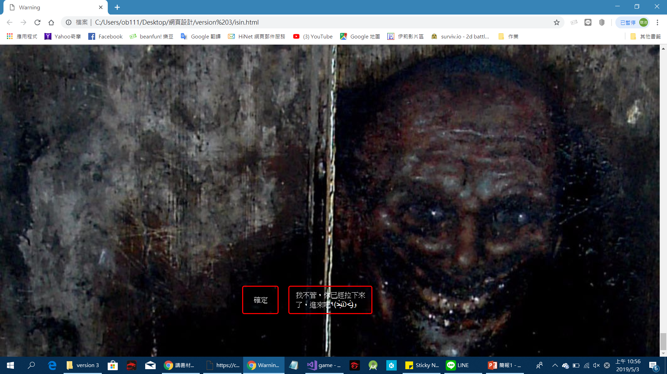
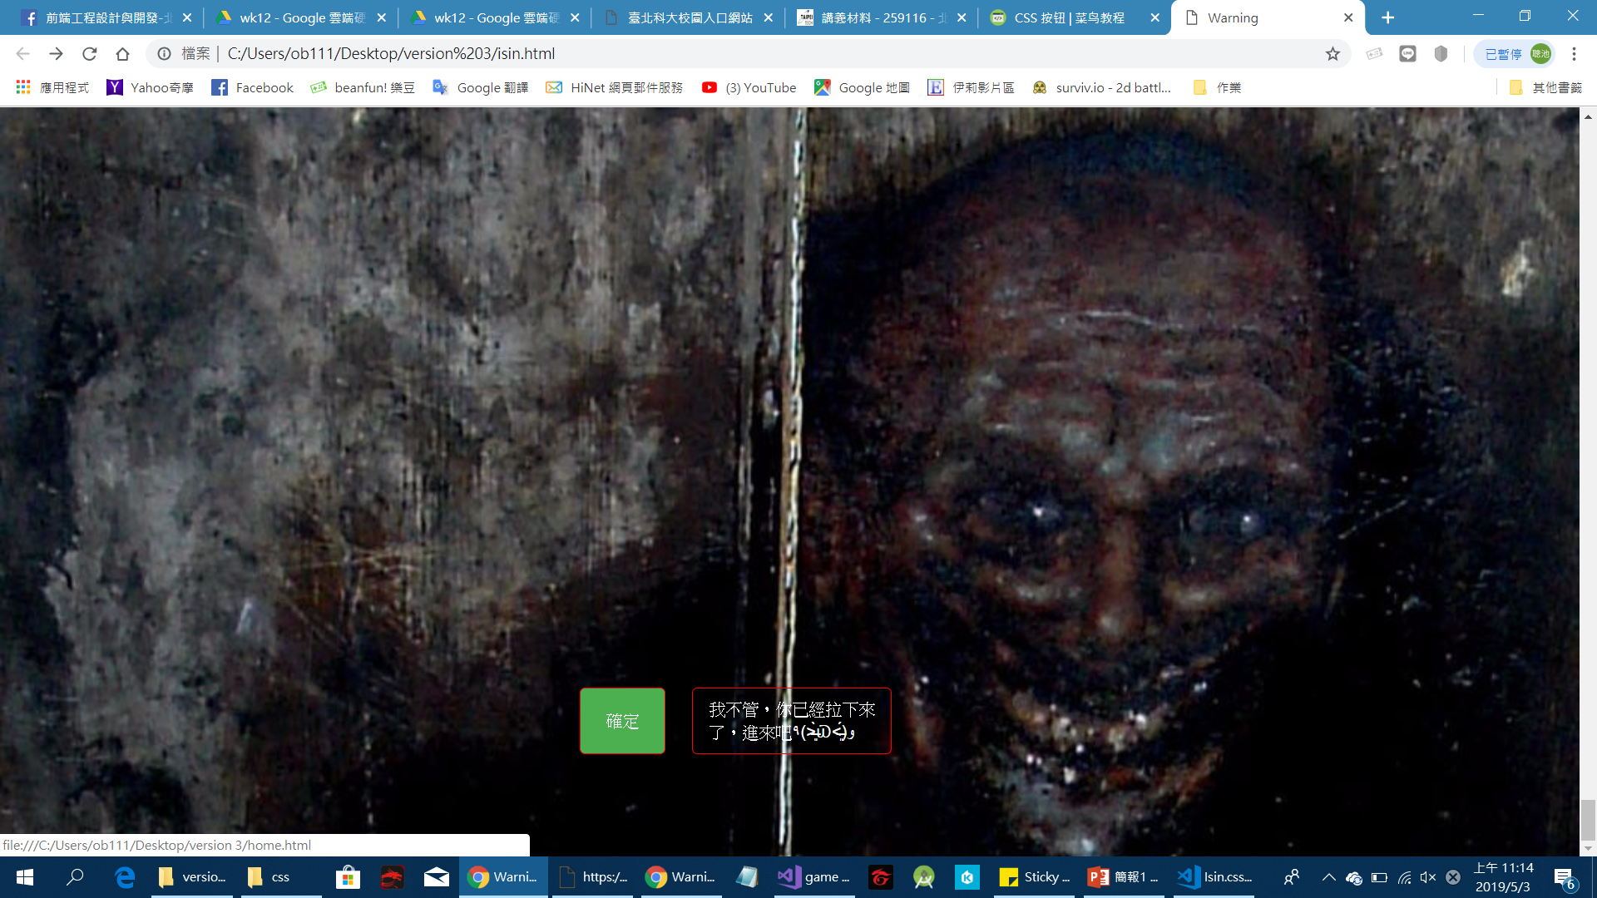
按鈕狀態不明確
發現問題：無法得知按鈕是否有動作
解決方法：當鼠標移動到按鈕上時，按鈕顏色改變

Slide 3
一致性和標準
4

Slide 4
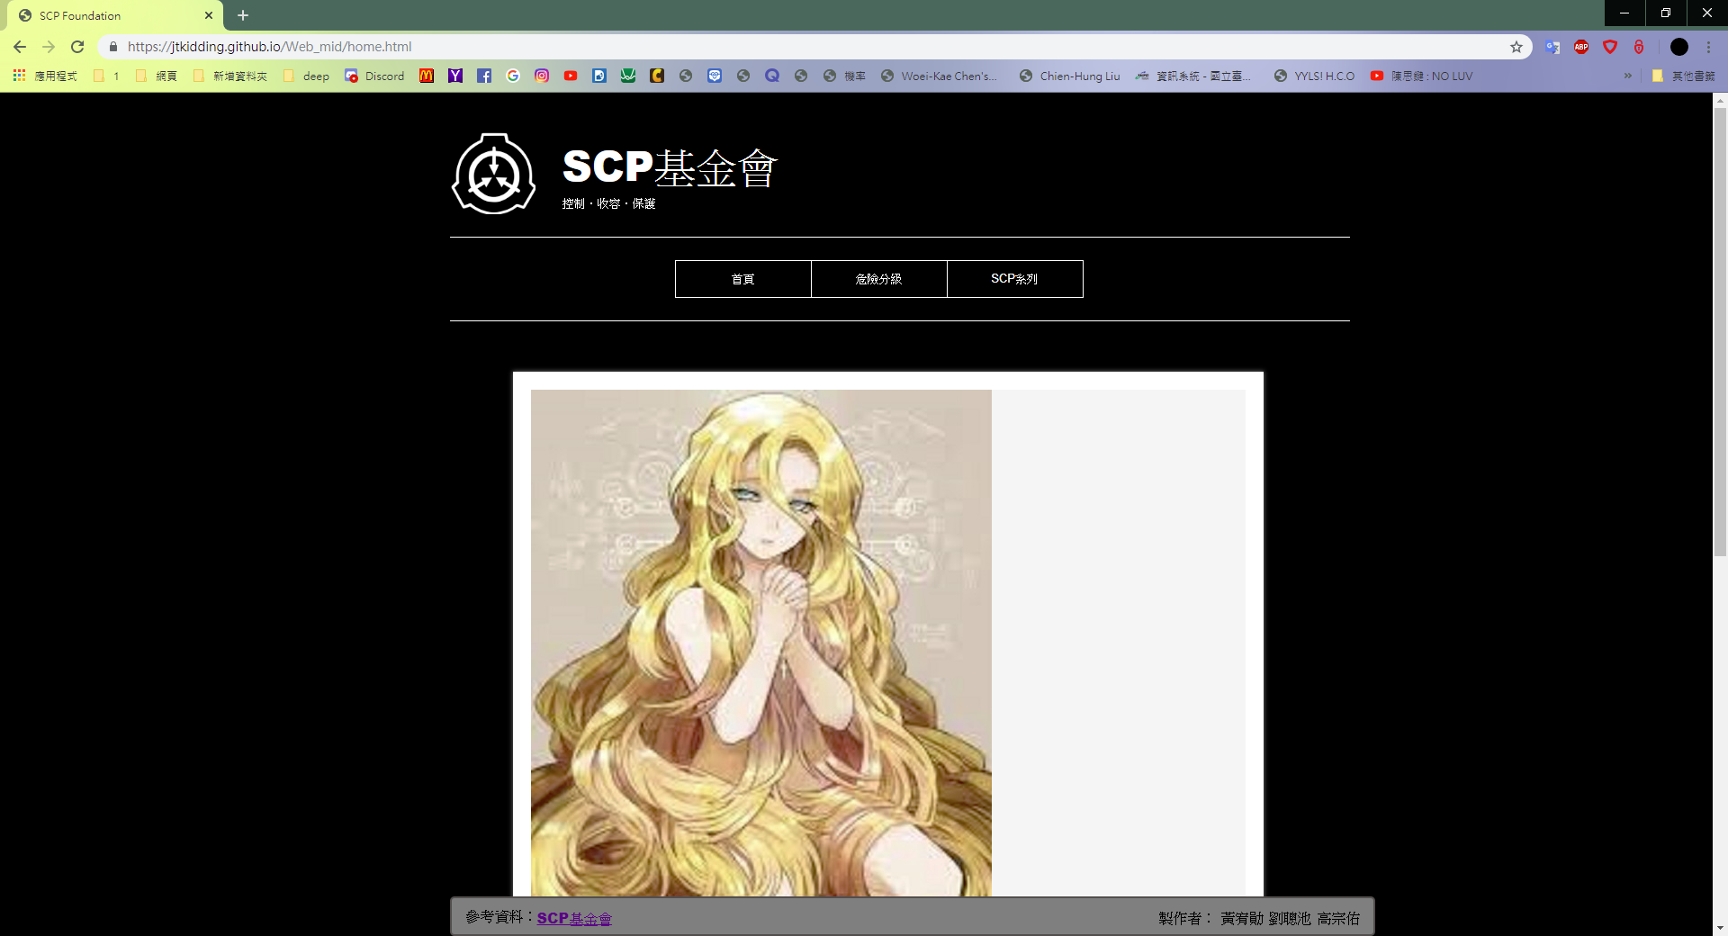
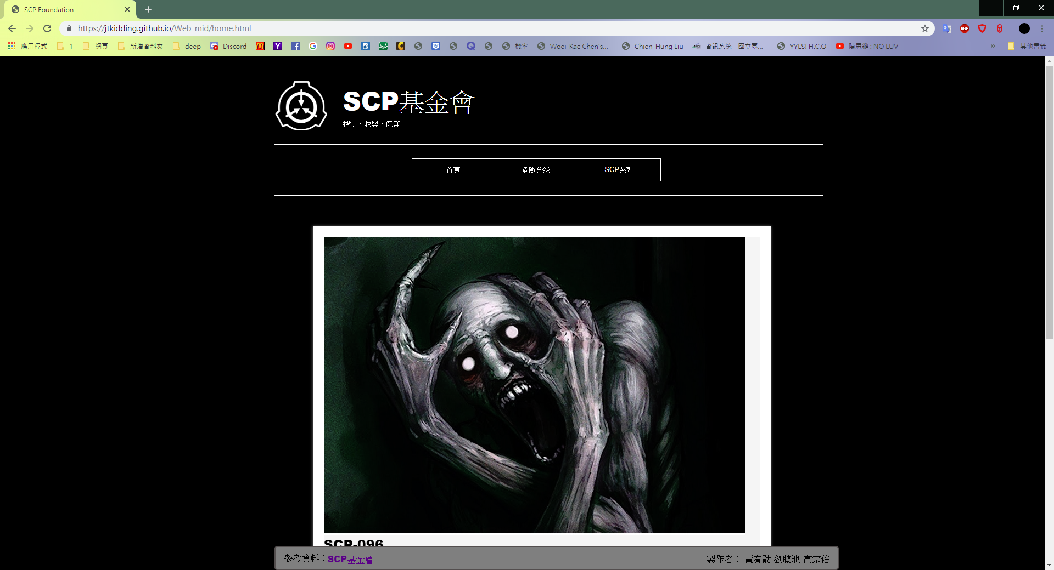
圖片大小不一
發現問題：每張圖片的長寬不同導致有些會有大量的空白
解決方法：可以適當地調整圖片的大小，還有調整文字的位置

Slide 5
美觀與簡化設計
8

Slide 6
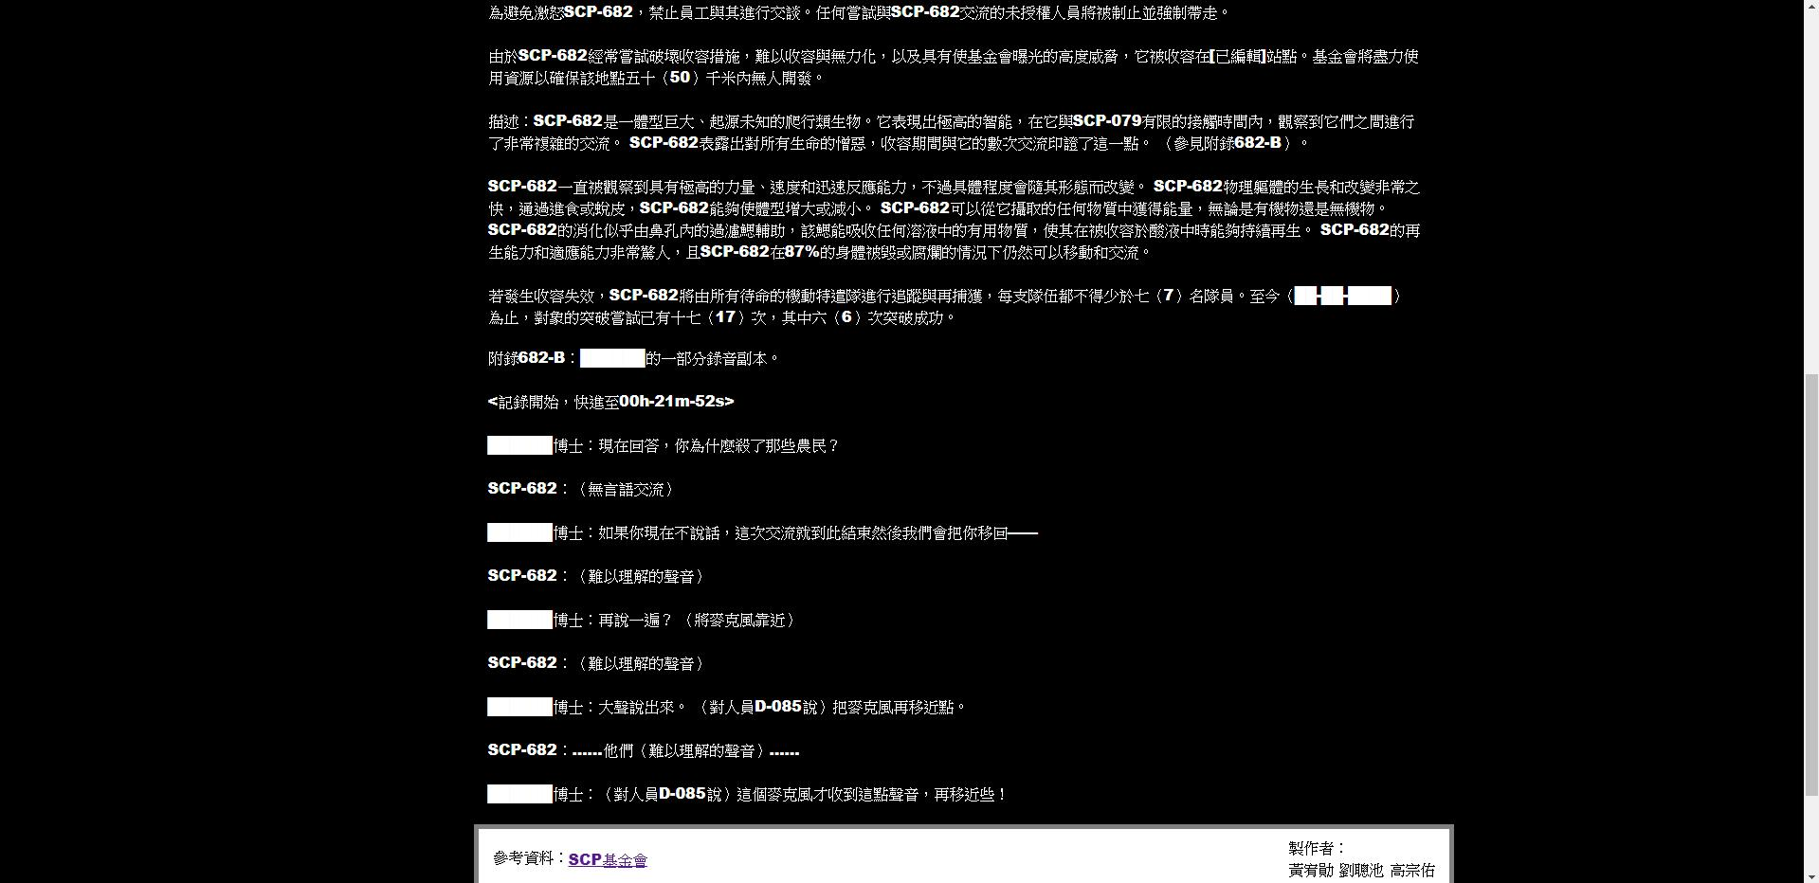
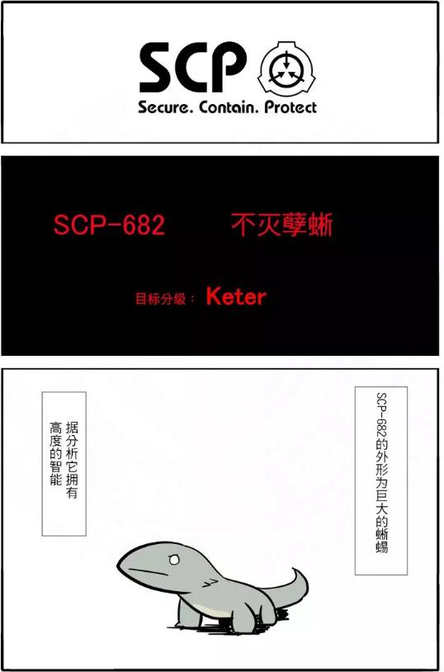
文字太多、閱讀困難
發現問題：文字過於繁瑣，使用者閱讀上可能會有枯燥問題
解決方法：可將文字用漫畫代替

Slide 7
協助使用者辨識、 偵錯並從錯誤中恢復
9

Slide 8
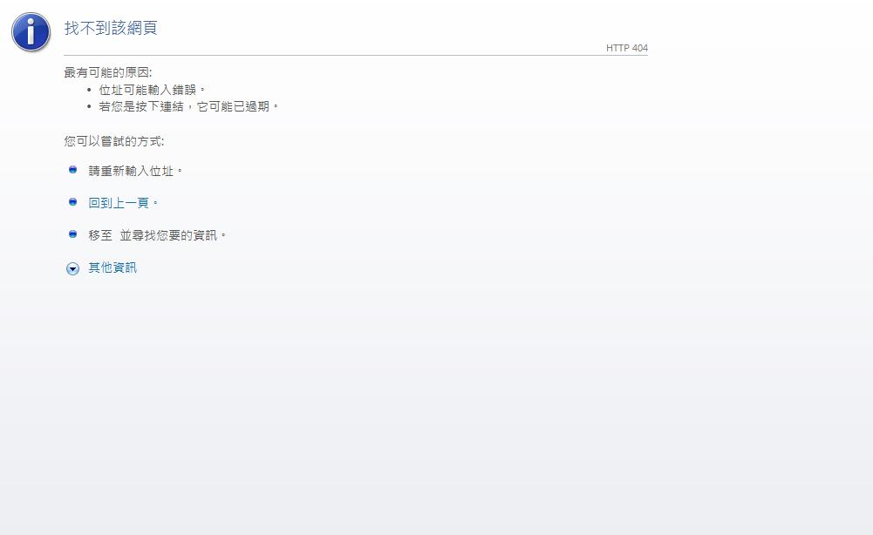
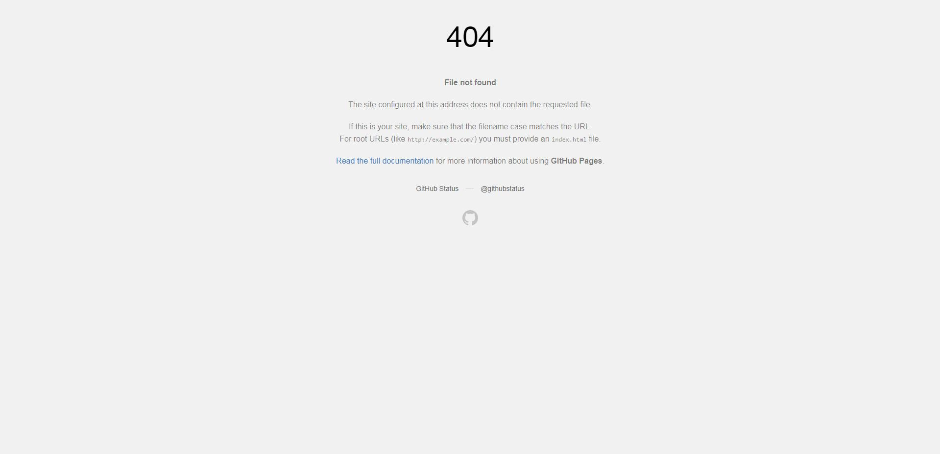
錯誤頁面優化
發現問題：錯誤頁面可能會讓使用者看不懂
解決方法：將錯誤頁面優化，增加使用者的可讀性

Slide 9
幫助與說明文件
10

Slide 10
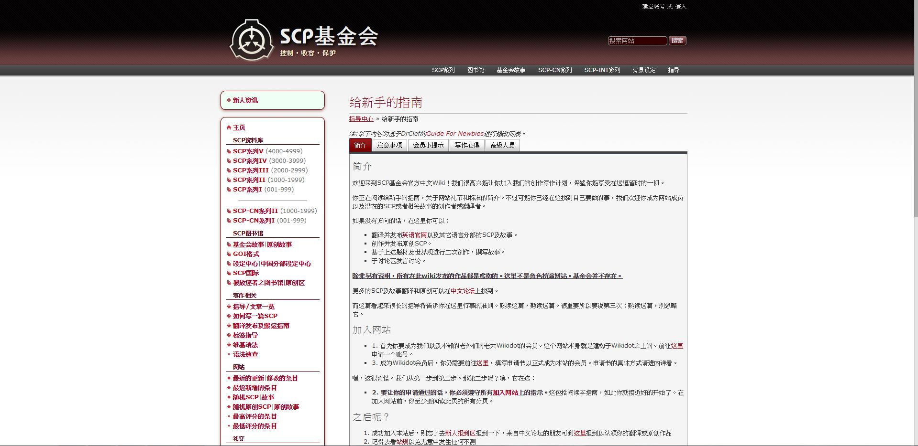
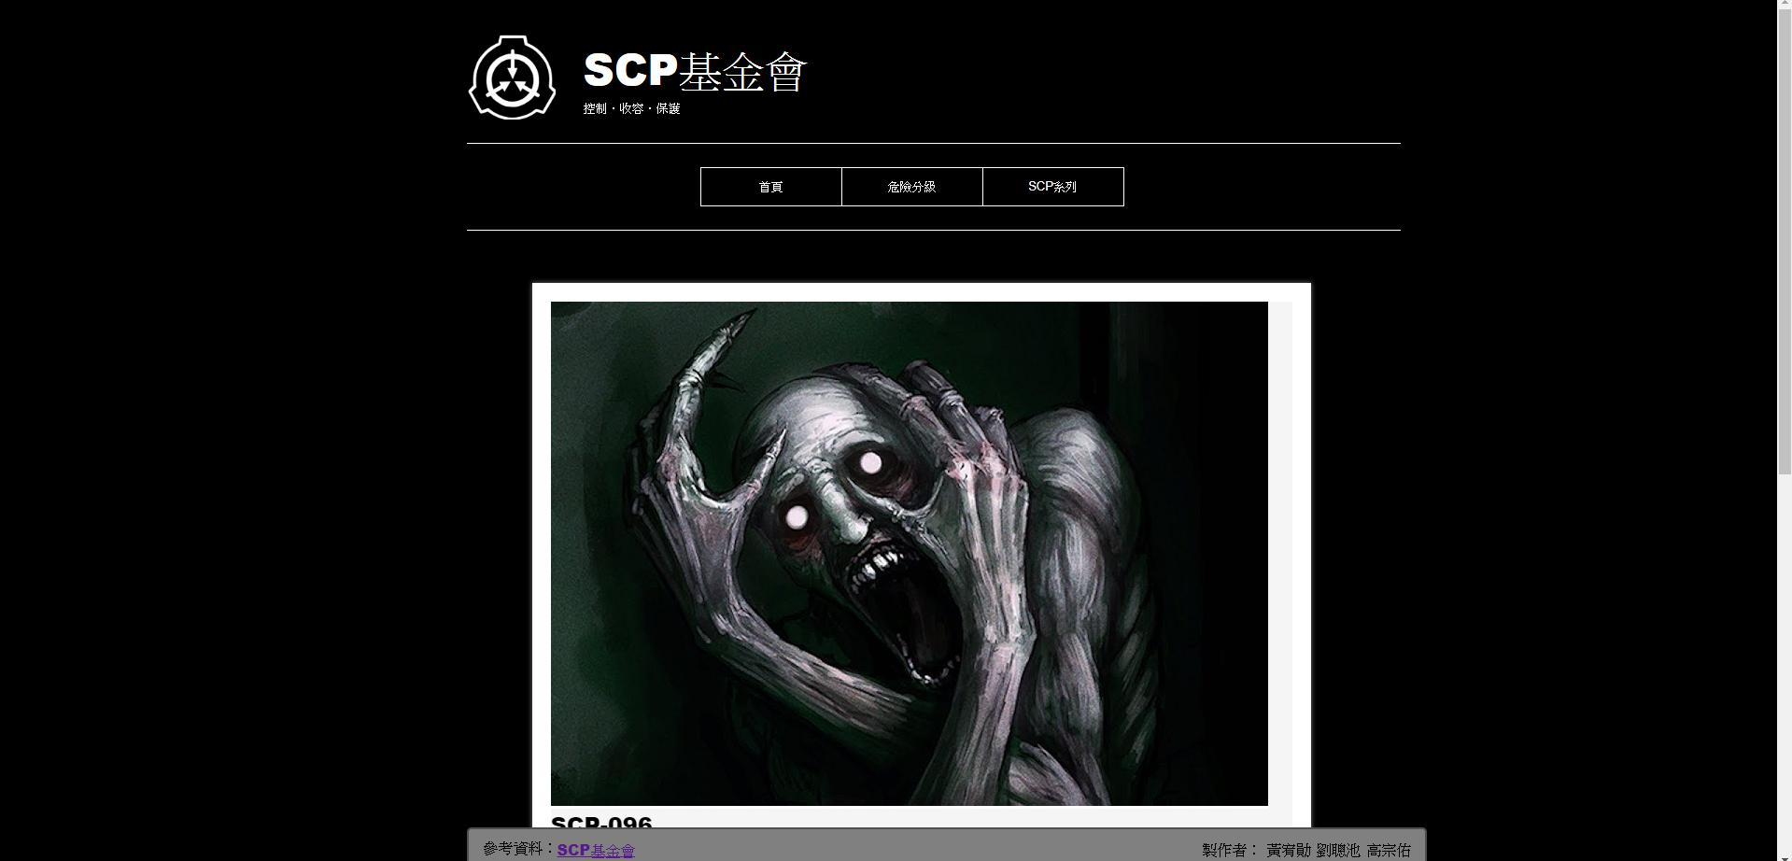
說明文件
發現問題：使用者有可能看不懂網頁功能
解決方法：增加一份說明文件、幫助使用者了解此網頁。EX：下圖

Slide 11
其他

Slide 12
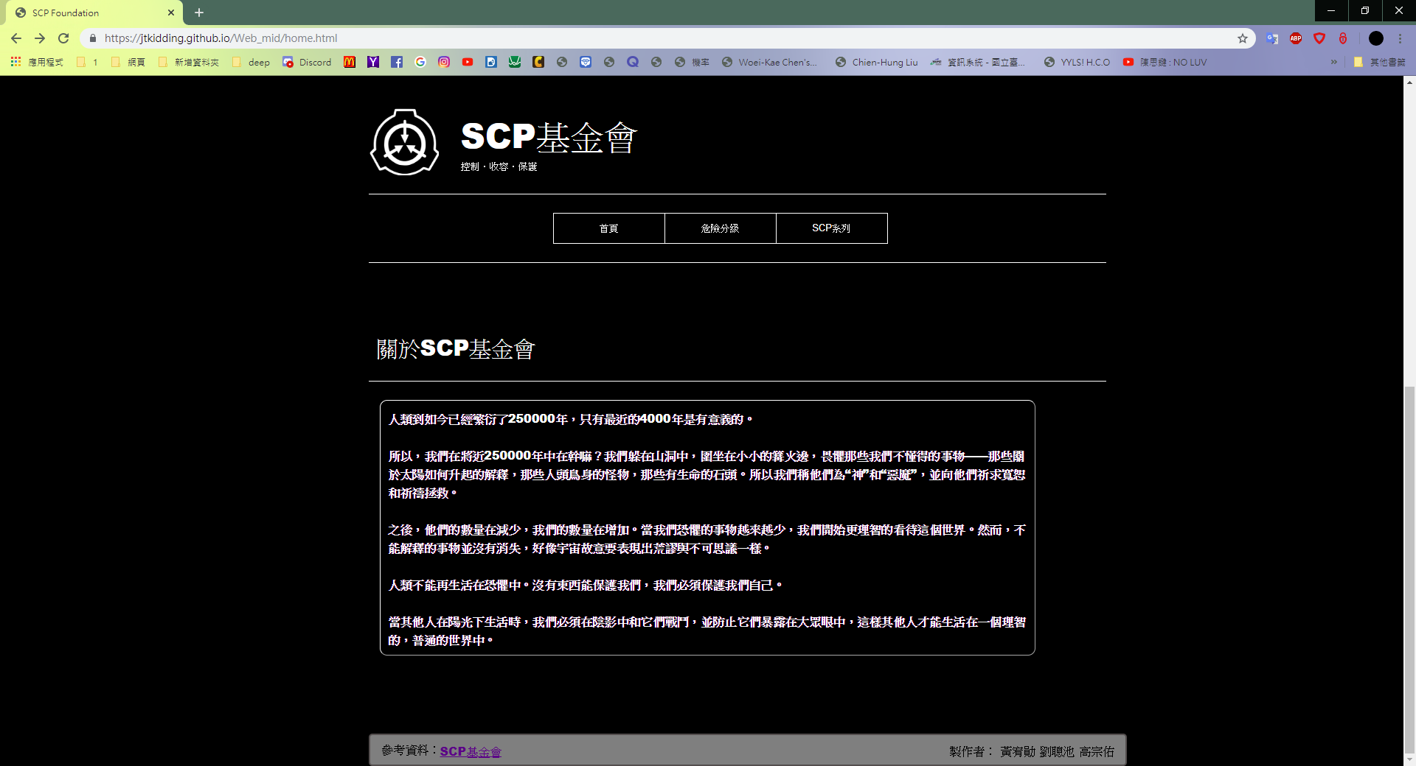
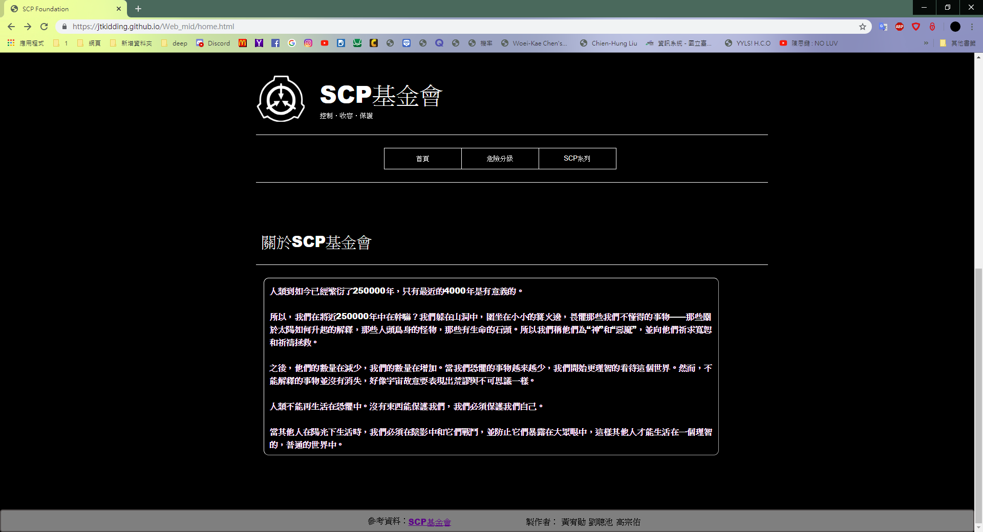
發現問題：footer只出現在底部的中間一段
解決方法：把footer填滿。EX：下圖

